Slide 1


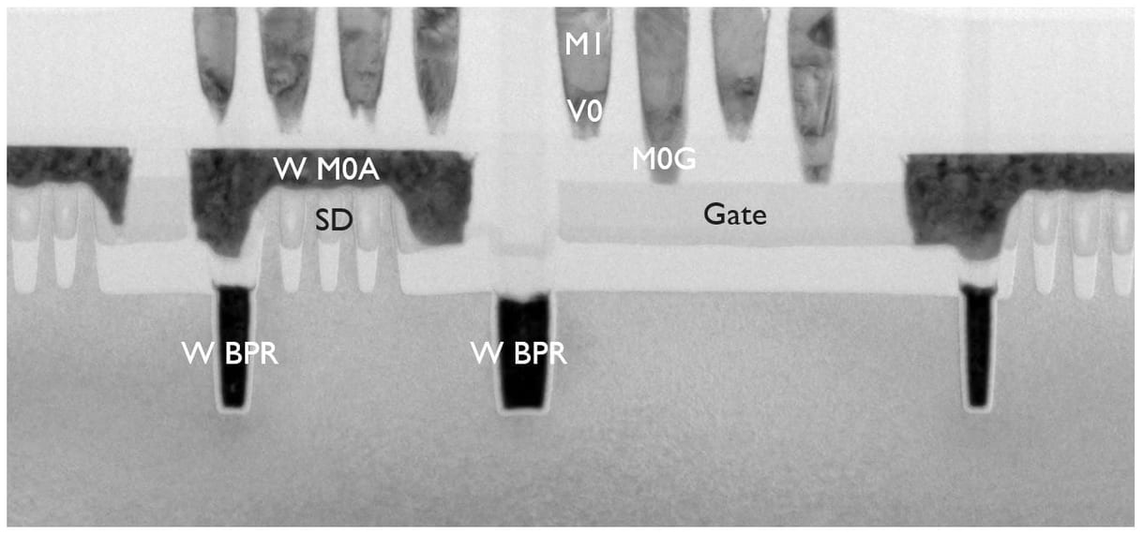
열: 비아가
열저항의 86%를
먹는다
Photo: imec press
86%
14%
저유전율막은 전기적으로 좋고 열적으로 나빡니다. SiO2가 1.15 W/m·K인 데 비해 OSG3.0은 0.3 W/m·K — 사실상 단열재입니다. imec은 열전도도가 1 W/m·K 아래로 내려가면 BEOL 온도가 급격히 오른다고 보고합니다. 로직셀 전력밀도는 이미 약 10 W/mm²(= 1000 W/cm²) 수준입니다.
비아층
선 층

Slide 2

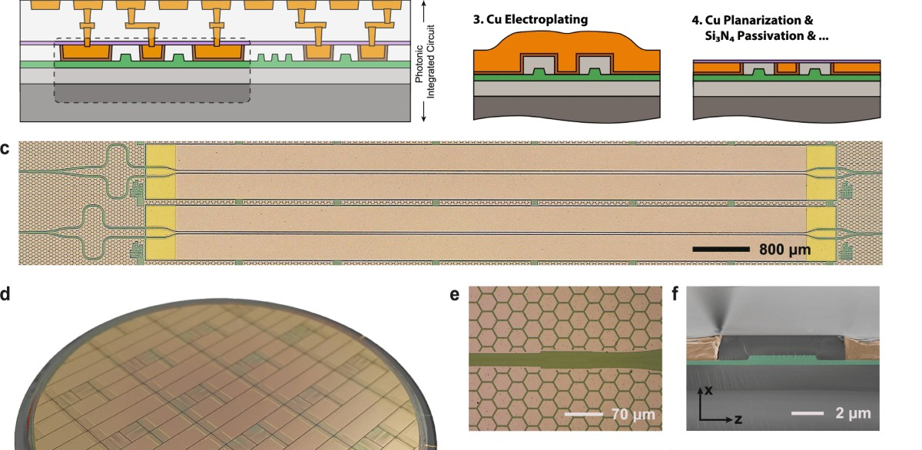
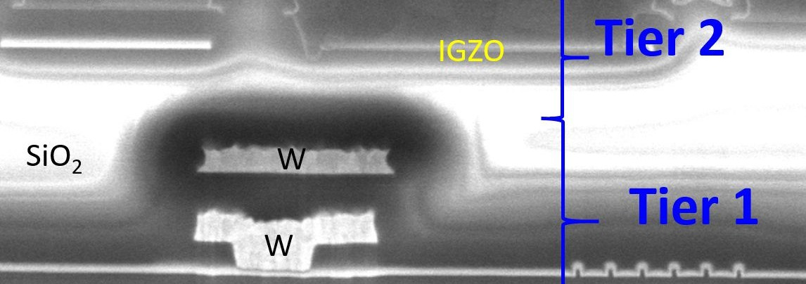
유전체 자체의 품질 — 저주파 잡음으로 본 MIM
Giusi는 TiN 전극 사이의 SiO2 6 nm(εr 4.2), Al2O3 5 nm(8.9), OSG3.0 12 nm(3.0, 기공률 7%) MIM을 25–200 °C, 최대 ~12 MV/cm에서 비교했습니다. 전도 기구가 재료마다 다릅니다.
유전체 | 지배 기구 | 트랩 준위
SiO2 | Poole-Frenkel | φT = 0.77 ± 0.01 eV
OSG3.0 | 호핑 / 비정상 PF | φT = 0.44 ± 0.01 eV, 호핑거리 0.6 nm, Ea 0.47 eV
Al2O3 | FN 트랩보조 터널링 | Φ 1.36 eV(상부) / 1.33 eV(하부)
Photo: Nature Communications
기계적 파괴 — 금속층 위가 아니라
금속층을 관통해 금이 간다
결론은 간단합니다. 누설·잡음 모두 SiO2가 최고, Al2O3는 누설이 가장 크고, OSG3.0은 잡음이 가장 나쁜 데다 수많은 비정상 RTS 이벤트로 전기적 불안정성을 드러냅니다. 저유전율 도입의 대가가 정전용량만의 문제가 아니라는 증거입니다.
Vanstreels는 FIB로 깎은 BEOL 마이크로빔을 SEM 안에서 굽히며 균열 발생·전파·계면 박리를 직접 관찰했습니다. 길이와 폭이 다른 빔 네 개를 200–750 µN/s로 가압했고, k < 2.0 Cu/low-k 스택에서 균열이 금속층 위를 따라 달리다 금속층을 관통해 지나기도 했습니다. 이는 강화 대상이 저유전율막이 아니라 금속 상부 계면이라는 뜻입니다.
Photo: IEEE EDS

Slide 3
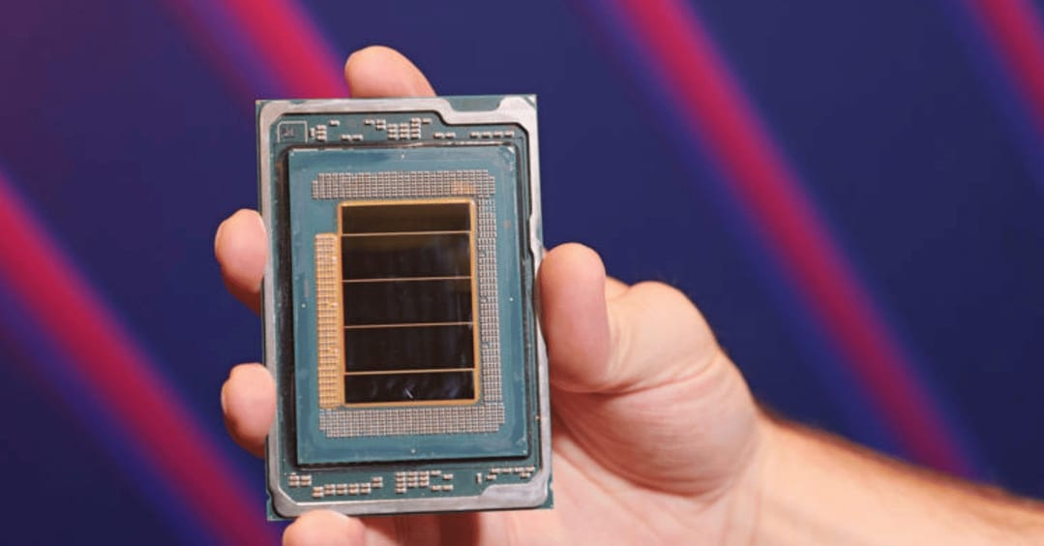
열전도도가
어디서 갈리는가
직렬 열저항은 가장 나쁜 고리가 결정합니다. 그래서 배선 금속을 Cu에서 Ru나 Mo로 바꿔도 열적으로는 거의 변화가 없고, 비아 배치와 유전체 선택만 남습니다.
Photo: Intel
14층 BEOL 스택을 분해해 보면 열저항의 86%가 비아층, 14%가 선 층에서 나옵니다. 그래서 비아 배치가 중요해지고 — 적층(stacked) > 연결된 엇갈림(staggered) > 고립 순으로 유리합니다 — 정작 금속 종류 선택은 열 방출에 거의 영향이 없습니다.
W/m·K
SiO2
1.15
그러나 열은 다릅니다. imec 자체 오픈 논문(Chen, 2025)은 균일 전력 가정에서는 BSPDN이 우위로 보이지만, 5 µm 해상도의 현실적 비균일 전력 분포를 넣으면 BSPDN의 최고온도가 전면 PDN보다 일관되게 높다고 보고합니다. 설계 시점의 균일 전력 가정이 결론을 반대로 뒤집어버린다는 지적입니다.
M1–M4
0.65 ± 0.066
M1–M6
0.64
V4–M6
0.67 ± 0.087
OSG3.0
0.3
1 W/m·K
imec(Tőkei 외), Chip Scale Review 2023의 재료 값 + arXiv:2508.07740의 스택 측정값 + arXiv:2508.02284(imec)의 BSPDN 모델 값을 합쳐 재작도

